Slide 1


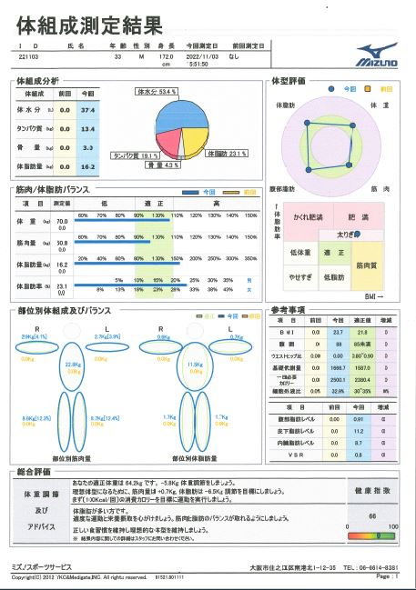
爽やかな気分で日々を過ごすために
身体の状態を知ることから始めてみましょう！
体組成測定会
開催日
6/17(火) 9:30～17:00
6/18(水) 13:00～20:30
6/19(木) 9:30～17:00
１人１５分、測定＆説明
運動のアドバイスを行います。
筋肉量や脂肪量など、
身体の状態が詳しく調べられます♪
詳 細
●参加費：300円（税込）
※当日、現金にてお支払いただきます。
●対 象：18歳以上
●定 員：各日30名
※当日に空きがあれば、飛び込みの参加も可能です。
●受 付：事前のご予約が必要です。
池の川さくらアリーナまたは、お電話にてご予約ください。
＜事前予約・問い合わせ＞
池の川さくらアリーナ TEL ：0294-35-0767
●その他：①恰好は、裸足になりやすいものでお越しください。
②食事は、1時間前までにおすませください。

